Slide 1
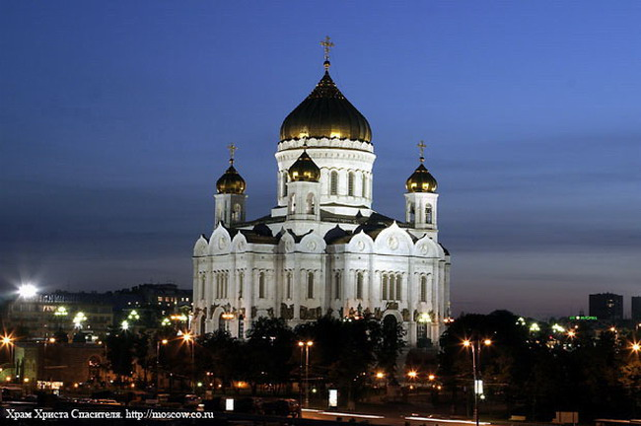
Тема урока:
Православный храм
Учитель истории и обществознания Рыжова М, В.

Slide 2
Цель: Познакомить учащихся с внутренним строением православного храма
Задачи:
раскрыть понятия «храм», «притвор», «алтарь», «иконостас», «икона»
создать условия для нравственного восприятия понятия «православный храм»
создать ситуацию, в результате которой учащиеся осознанно, самостоятельно определяют значимость священного сооружения в повседневной жизни человека

Slide 3
Вспомните и назовите храмовые сооружения мировых религий
ХРАМ СОБОР
СИНАГОГА
БУДДИСТСКИЙ ХРАМ, СТУПА
МЕЧЕТЬ

Slide 4
Определите тему урока
ПРАВОСЛАВНЫЙ ХРАМ

Slide 5
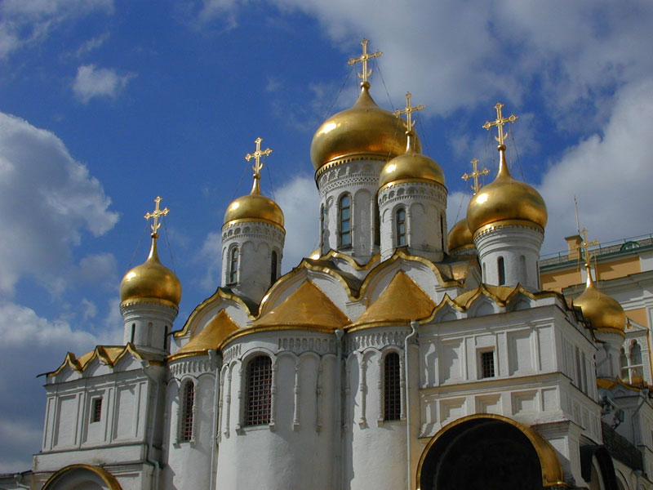
Работа с понятием. Что такое ХРАМ?
ХРАМ -это здание, специально посвященное Богу.

Slide 6
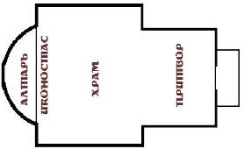
Работа с понятиями (см.учебник с. 50) Храмы сооружались по правилам
Притвор- западная часть храма, где находится главный вход.
Алтарь-главное место, жилище Бога, восточная часть
Иконостас- место, где расположены иконы, отделяет от алтаря
Икона-картина, изображение

Slide 7
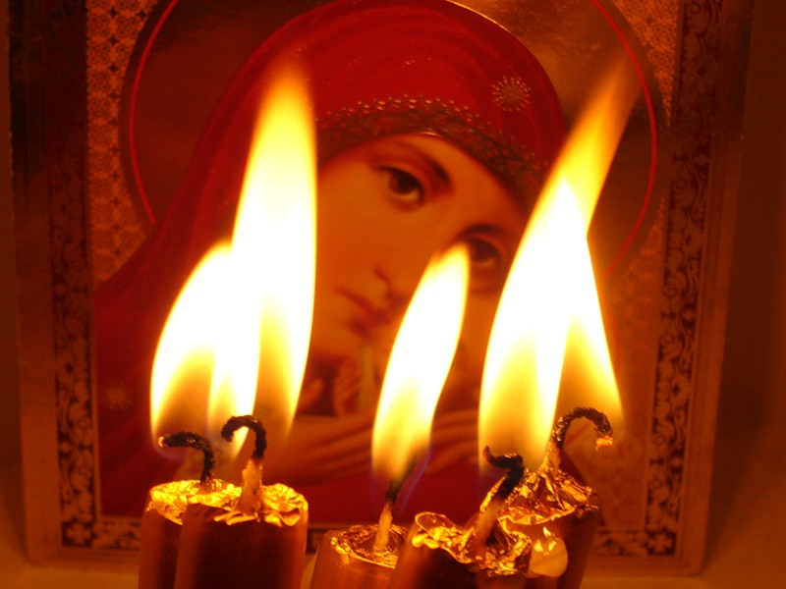
Работа с текстом.(комментированное чтение)
В православном храме людей встречают иконы, свечи, священники.
- Здравствуйте, ребята. Я священник Алексий. Я здесь служу.
- А что это за служба? - спросила Леночка.
- Учу людей, вместе с ними молюсь Богу и людям же стараюсь помогать. Хочется быть похожим на эту свечку. Ее огонёк тянется вверх, но свои свет и тепло свеча отдает тем, кто рядом с ней. Вот такой должна быть жизнь человека: душой тянуться к Небу, а своими делами помогать ближним.

Slide 8
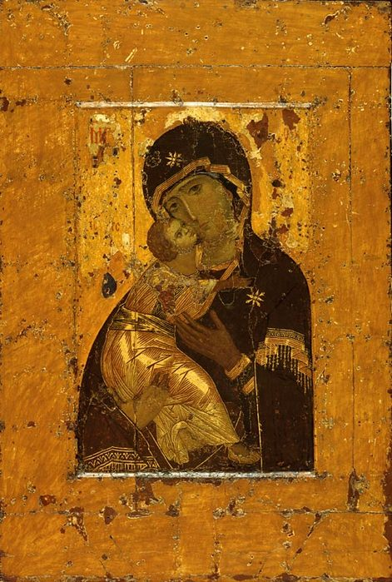
Работа с иллюстрацией: Самая почитаемая ИКОНА- Богоматери
Что изображено?
Почему?
Образ матери-доброта, забота,защита, любовь

Slide 9
Беседа по вопросам:
1.Бывали ли вы в православных храмах? Что вам запомнилось?
2. Зачем люди ходят в ХРАМ , к Богу?
(прослушай и запиши)
3. Как следует вести себя в храме?

Slide 10
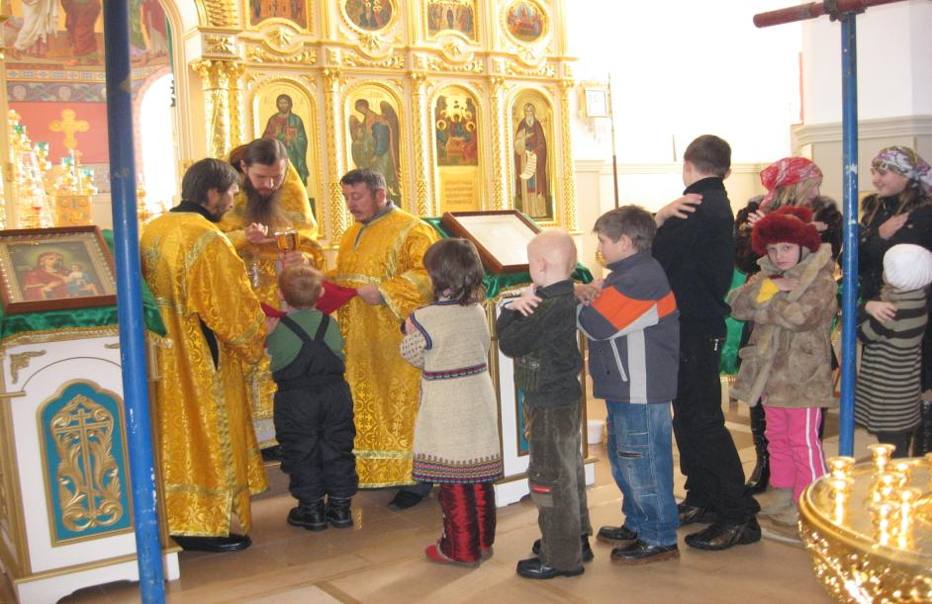
Правила поведения в храме

Slide 11
Памятка мальчику: Прежде чем зайти в собор, Головной сними убор, Злые мысли отгони: Не нужны тебе они...
Памятка девочке:
Скромную надень одежду,
В брюках в храм идёт невежда,
Голову платком покрой
И тихонько в храме стой.
Мальчику и девочке:
Никого не осуждай,
Помощь нищему подай,
Поставь свечку и потом
Осени себя крестом.
Богомыслие храни,
Лень подальше прогони,
Душой с Богом примирись,
И со всеми ты молись.
Богомольцев не толкай, К чину в храме привыкай. Не гляди по сторонам — Неполезно это нам...
Хоть старушка, хоть девица Не посматривай на лица,
Глазки в землю опусти,
О грехах своих грусти.
.

Slide 12
Д.з.
1.Есть ли в вашей местности православный храм? Как он называется?
2.Подберите иллюстрации православных хамов.

